Slide 1

Mining cross-cultural relations from Wikipedia
A study of 31 European food cultures
Laura-Benita Decker - Fabian Gitzler - Florian Richter

Slide 2
Agenda
Einleitung
Forschungsfragen
Essen und Kultur
Grundidee
Datensätze
Cultural Similarity
Cultural Understanding
Cultural Affinity & Bias
Zusammenfassung
Methodik
Beziehungen
ESuPol Datensatz
Anwendung
Vorgehen
Mögliche Analyse-Ansätze

Slide 3
Forschungsfragen
Lassen sich Beziehungen zwischen europäischen Länder mittels Wikipedia analysieren?
Lässt sich das Interesse, Verständnis und die Ähnlichkeit zwischen zwei Ländern messen?
Wie beschreiben Länder die kulturellen Praktiken von anderen Ländern?

Slide 4
Essen und Kultur
Analyse von Wikipedia zu europäische Esskulturen zur Ermittlung der Beziehungen europäischer Länder untereinander
Essen und Kultur sind tief miteinander vernetzt
Durch unterschiedliche Essgewohnheiten grenzen sich Kulturen voneinander ab

Slide 5
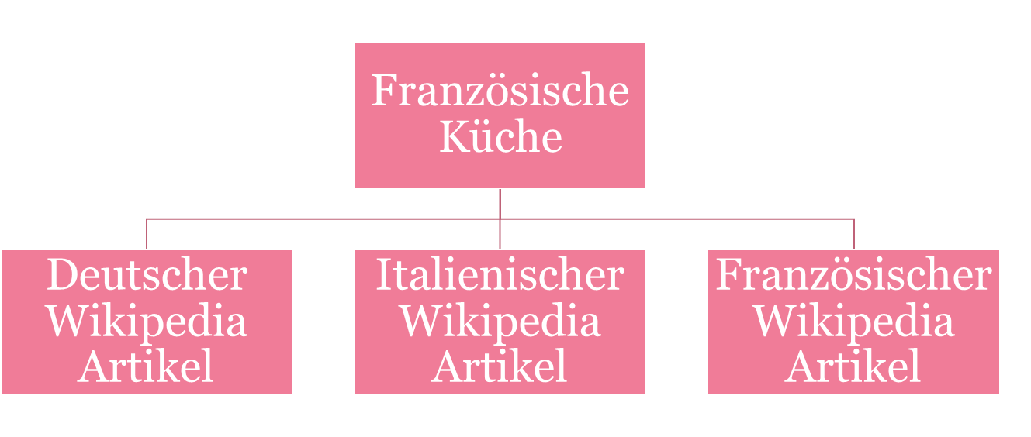
Grundidee
Sprache = Stellvertreter für kulturelle Gemeinschaften
Aufschluss auf nationale und kulturelle Verbindung

Slide 6
Datensätze
27 verschiedensprachige Wikipedia-Versionen
31 europäische Esskulturen
Outlink Dataset: Alle ausgehenden Links der Esskultur-Artikel
View Counts Dataset: Anzahl der Ansichten aller Esskultur-Artikelseiten je Land

Slide 7
Wie kann kulturelle Ähnlichkeit gemessen werden?

Slide 8
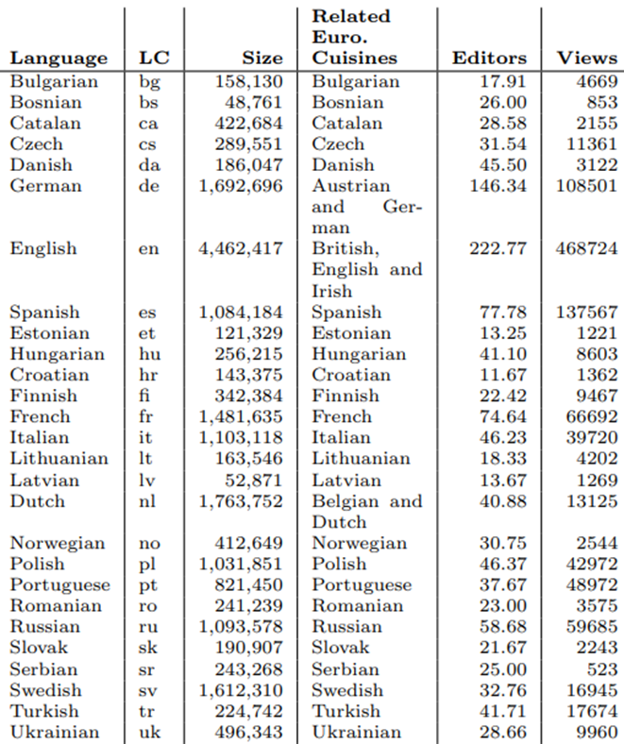
Cultural Similarity
Sprachausgabe der Seite
Sprachcode
Größe
Verwandte Esskulturen
durchschn. Anzahl der Autoren
durchschn. Anzahl der monatl. Aufrufe (Stand Mai 2014)

Slide 9
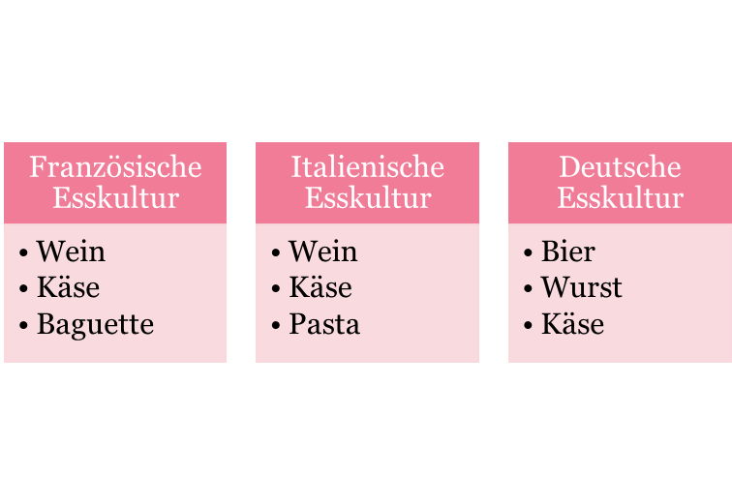
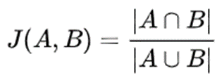
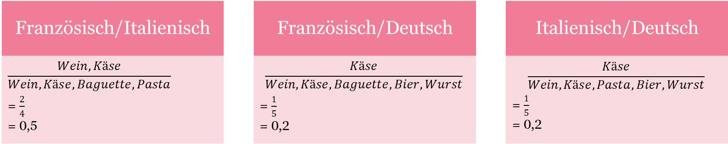
Cultural Similarity
Wird durch den Jaccard-Index berechnet:

Slide 10
Cultural Similarity
Communities deren Esskulturen sich am meisten ähnelt:
Russland und Ukraine
Finnland und Schweden
Litauen und Ukraine
Community Paare liegen nah aneinander.
Hat Nähe einen Einfluss auf Cultural Similarity?

Slide 11
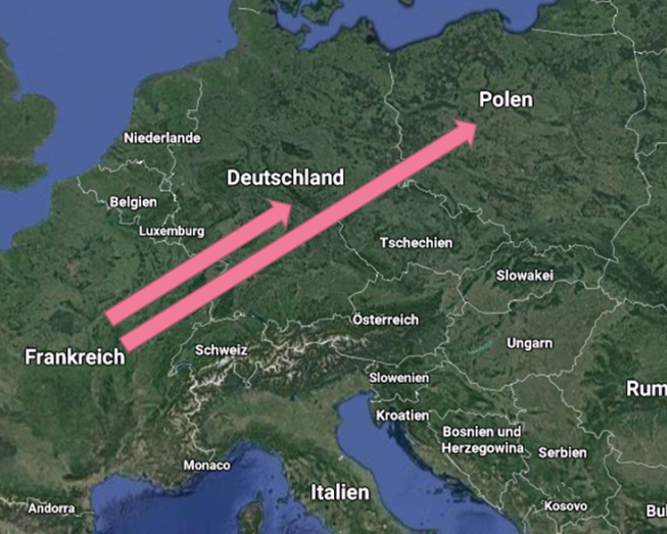
Einfluss auf Cultural Similarity
Überprüfung:
Cultural Similarity von jeder Community verglichen mit:
allen Nachbar-Communities
allen nicht-Nachbar-Communities
Vergleich beider Ergebnisse jeder Community

Slide 12
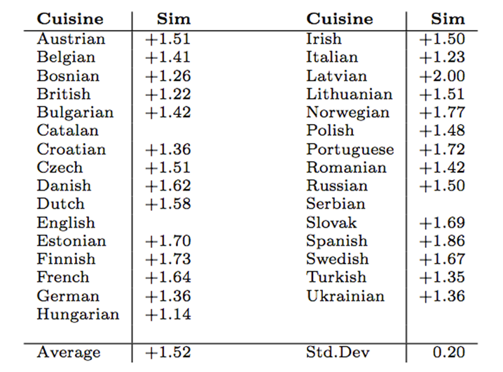
Ergebnisse Cultural Similarity
Alle Nachbar-Communities sind sich Ø 1,5 Mal ähnlicher als nicht Nachbar-Communities
Nähe hat demnach einen Einfluss auf Cultural Similarity

Slide 13
Validierung
Ergebnisüberprüfung mittels Crowd-Sourcing
Zufällige Auswahl von zwei Community Paaren aus zwei Listen mit jeweils 15 Paaren:
1 Paar mit hoher Ähnlichkeit, 1 Paar mit niedriger Ähnlichkeit
99,56% der Crowd-Worker stimmen der Annahme zu.
Aussage stimmt mit Werten der ESS überein.

Slide 14
Wie kann kulturelles Verständnis gemessen werden?

Slide 15
Cultural Understanding
Community A hat ein gutes Verständnis von der Esskultur von Community B wenn, Community A dieselben sprachlichen Konzepte verwendet wie Community B
Dennoch beschreibt beispielsweise Catalonien die portugiesische Esskultur besser als die spanische. Möglicher Grund : komplizierte kulturelle Vorgeschichte
Haben kulturelle Beziehungen einen Einfluss auf Cultural Understanding?

Slide 16
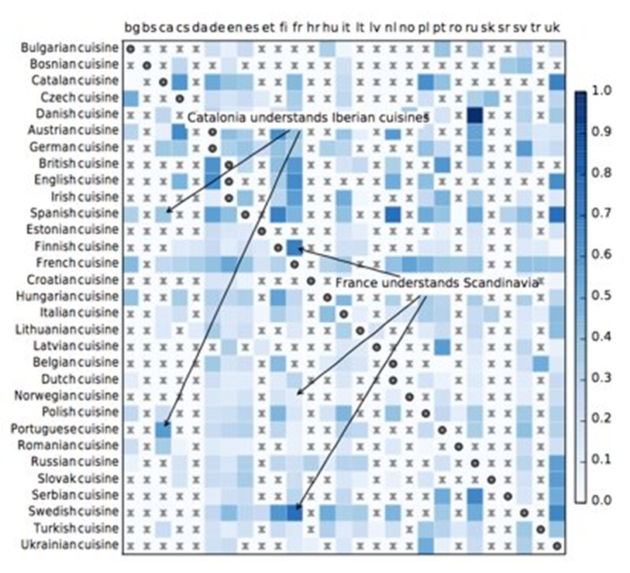
Einfluss auf Cultural Understanding
Französische & Italienische Cuisine bei Mehrheit gut beschrieben
Bosnien beschreibt wenige andere Esskulturen
→ Fehlendes Interesse an anderen Ländern oder generell an der Esskultur?
Konzept ist schwer zu beweisen

Slide 17
Wie kann kulturelles Interesse gemessen werden?

Slide 18
Cultural Affinity & Bias
Wie viel Aufmerksamkeit schenkt Community A Community B im Vergleich zum Rest?
Communities beschreiben eigene Esskultur detailreicher als die von anderen Communities
Es existieren dennoch Ausnahmen:
Communities, die sich vorteilhafter beschreiben
Communities, die sich schlechter beschreiben

Slide 19
Ergebnisse - Cultural Affinity & Bias
Self-focus Bias beschreibt das Interesse von Community A zu Community B
Self-focus Bias ist prominent
User von Wikipedia zeigen mehr Interesse zur eigenen Esskultur
Positiver Bias zu einer Community kann mehrere Hintergründe haben

Slide 20
Simulation
Um vorherige Resultate zu überprüfen, werden folgende Simulationen erstellt:
Gleiche Gewichtung der Werte von Communitys ohne Bias
Einberechnung mit einem Community Bias (Annahme)
Welche Simulation beschreibt die Realität am besten?

Slide 21
Zusammenfassung - Methodik
Kulturelle Beziehungen können aus Wikipedia extrahiert werden
Ansatz mit Esskulturen kann auf weitere kulturelle Dimensionen, wie Musik, Literatur, Kunst etc. erweitert werden
Vorgestellte Methoden können umfragegestützte Datenerhebungen ergänzen

Slide 22
Zusammenfassung - Beziehungen
Communities sind am meisten an ihrer eigenen Esskultur interessiert
Communities mit gemeinsamen Werten teilen eher kulturelle Praktiken
Communities mit ähnlichen kulturellen Praktiken verstehen sich und zeigen hohes Interesse aneinander
Unähnliche Communities, die sich verstehen, zeigen oft kein hohes Interesse aneinander
Nachbarländer haben mehr ähnliche kulturelle Praktiken als weiter entfernte Länder
Kulturelles Verständnis kann durch globale Bedeutung einer Esskultur und durch Migration erklärt werden

Slide 23
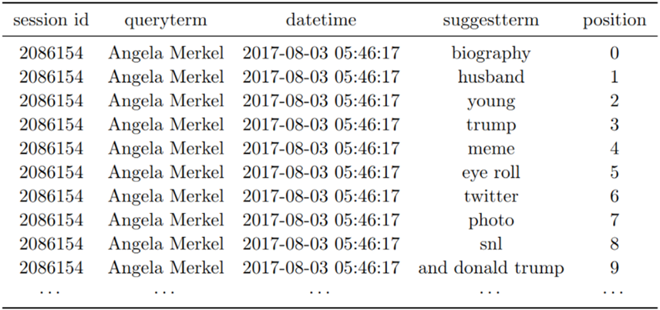
ESuPol Datensatz
Sammlung von Suchanfragen mitsamt der zurückgelieferten Query-Suggestion
Für jede Suchanfrage wird der Query-Term und die Erweiterungen mit jeweiligen Positionen gespeichert
Bundestagswahl 2017
European political Sphere
Minorites

Slide 24
Anwendung auf ESuPol
Untersuchung auf Bias in nationalen Versionen von Google
→ Beeinflussung großer Massen durch Google
Sind die Query-Vorschläge in verschiedenen Sprachen gleich?
Wird in einer anderen Sprachversion schlechteres / besseres Licht auf bekannte Personen geworfen?
Gibt es Query-Vorschläge, die nur in bestimmten Ländern vorkommen?
Lässt sich durch diese Unterschiede ein Bias feststellen?

Slide 25
Anwendung auf ESuPol
Verwendung des European political Sphere (EU)-Datensatzes
z.B. "Wird Angela Merkel in der griechischen Google-Version negativer dargestellt, als in der deutschen?"
z.B. "Welcher Politiker erhält durch Google beim Thema 'Brexit' den schlechtesten / besten Bias?"

Slide 26
Vorgehen
Query-Vorschläge erhalten numerischen Wert, der Konnotation darstellt (z.B. 0 = negativ, 1 = neutral, 2 = positiv)
Verteilung der Konnotation wird jeder einzelnen Query zugeordnet
Konnotations-Wert der einzelnen Länder zu denselben Queries wird verglichen

Slide 27
Mögliche Analyse-Ansätze
Ähnlichkeit der Google-Versionen ermitteln
Möglicher Bias einer Google-Version gegen Politiker eines bestimmten Landes
Vergleich von Google mit anderen Suchmaschinen

Slide 28
Danke für eure Aufmerksamkeit

